Slide 1

Профілактика та лікування вірусних інфекцій
Підготували учениці 10-Б класу Бровкіна А., Кулінічева Н., Новіцька А..

Slide 2


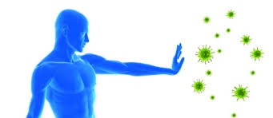
Імунітет – це здатність організму захищатися від генетично чужорідних тіл і речовин.
Центральні органи імунної системи людини:
кістковий мозок та тимус,
а периферичні органи – це
лімфатичні вузли, мигдалини, селезінка, апендикс.

Slide 3
Імунітет може бути:
специфічним (набутий) – розвивається тоді, коли організм видужав від інфекційного захворювання або якщо був штучно введений антиген – вакцина або ж сироватка;
неспецифічним (вроджений) – від народження в організмі є антитіла до деяких хвороб.Він допомагає боротися з вірусом, незалежно від його видової належності та слугує головним бар'єром для захворювань з коротким латентним періодом;
спадковий – обумовлений захисною функцією ряду тканин, наприклад, шкіри, слизових оболонок.

Slide 4
Шляхи поширення вірусних захворювань
Харчовий шлях – вірус потрапляє із забрудненими продуктами харчування і водою (вірусний гепатит А, Е та ін.).
Парентеральний шлях (через кров) – відбувається внаслідок застосування заражених хірургічних інструментів або шприців, трансплацентарно від матері до дитини, при незахищеному статевому контакті. (вірус гепатиту В, сказу, ВІЛ).
Дихальний шлях (повітряно-крапельний механізм передавання) – потрапляє до організму людини разом із вдихуваним повітрям (вірус грипу, вітряної віспи).
Контактний шлях – вірус потрапляє на шкіру людини під час прямого контакту (потискання рук) або через інші предмети (дверні ручки, посуд, рушники, іграшки, телефон, тощо)

Slide 5
Оскільки віруси є внутрішньоклітинними паразитами, то ліків, які
були б дієвими проти них і водночас безпечними для всіх клітин організму хазяїв,
поки що не знайдено. Отже, на сьогодні головним напрямом антивірусної
стратегії є запобігання вірусних інфекцій.
Профілактика інфекційних хвороб – це система
комплексних засобів, які включають:
запобігання появі інфекційних захворювань;
обмеження поширення інфекційних захворювань;
ліквідацію конкретних інфекційних хвороб шляхом створення в людини імунітету до них.

Slide 6

До профілактики вірусних захворювань належать:
діагностика – проведення вірусологічних та інших досліджень для виявлення та ідентифікації збудників хвороб;
застосування спеціальних лікувально-профілактичних засобів, що попереджають зараження людини і підвищують природну стійкість до вірусів;
імунопрофілактика – попередження певних інфекційних хвороб шляхом проведення імунізації - створення штучного імунітету.

Slide 7

Механізм створення стійкості до вірусних інфекцій на прикладі вірусу віспи корів
Вірус потрапляє до організму
Деякі види лімфоцитів розпізнають його поверхневі білки як невластиві людині, тобто антигени
В-лімфоцити виробляють специфічні білки – антитіла, або імуноглобуліни
Вони нейтралізують антигени
Антитіла вводять у дію механізми імунної пам'яті, яку забезпечують Т-лімфоцити
При повторному потраплянні в організм певного антигену швидко утворюється велика кількість антитіл, які припиняють розвиток захворювання

Slide 8
Для надбання штучного активного імунітету застосовують вакцини (ослаблені збудники хвороби) декількох типів:
Живі – вакцини, що містять послаблені вірусні частинки, які здатні проникати до клітин організму, але втратили патогенність;
Убиті (інактивовані) - вакцини, у складі яких є віруси, оброблені токсичними речовинами або рентгенівським випромінюванням.
Субодиничні – вакцини, до складу яких входять не цілі вірусні частинки, а тільки окремі вірусні білки.
Отже, спільним для всіх вакцин є наявність вірусного
білка, який розпізнається імунною системою хазяїна як
антиген, стимулюючи вироблення відповідних антитіл.

Slide 9

Для надбання штучного пасивного імунітету до
організму вводять сироватки - готові захисні речовини (антитіла).
Антитіла – це неспецифічні білки імуноглобуліни (y-глобуліни),
які утворюються в організмі тварин, людей під впливом
антигенів і містяться переважно в сироватці крові, а також в
слині, сльозах, поті тощо.

Slide 10

Профілактика ГРВІ
Доведено, що вакцинацію проводити важко, оскільки хворобу викликають надто багато
вірусів, і ці віруси швидко змінюються. Створення вакцини, ефективної для широкого кола
інфекцій дихальних шляхів, є дуже малоймовірним.
Єдиним ефективним шляхом профілактики ГРВІ є фізичне попередження розповсюдження вірусів, головним чином, миття рук і користування масками для обличчя; в лікувальних закладах також носять халати й одноразові рукавички.
Ізолювати інфікованих осіб неможливо, тому що хвороба дуже розповсюджена, а симптоми не специфічні.
Додавання цинку може бути ефективним для зменшення частоти респіраторних інфекцій у людини.
Плановий додатковий прийом вітаміну С не знижує ризик або тяжкість гострих респіраторних вірусних захворювань. Вітамін С може скоротити тривалість ГРВІ.

Slide 11

Профілактика грипу:
повноцінне харчування з включенням вітамінів у природному вигляді (перш за все, свіжі фрукти і овочі);
Загартовування та часте провітрювання приміщень;
достатня кількість сну, регулярне чергування праці та відпочинку, щоденне вологе прибирання;
вживання загальнозміцнюючих та тонізуючо-імуномодулюючих препаратів та препаратів цілеспрямованої імуностимулюючої дії.
Високоефективними є рекомендації загального санітарно-гігієнічного спрямування, зокрема:
часто мити руки з милом;
носіння маски в осередку інфекції або при перших проявах застуди чи ГРВІ;
прикривати ніс та рот хустинкою (або одноразовими серветками), особливо при кашлі та чиханні;
широко застосовувати засоби народної медицини (попередньо проконсультувавшись з лікарем), оксолінову мазь.
Традиційним способом попередження захворювання грипом є вакцинація. Вона
здійснюється відповідною провідному штампу протигрипозної вакциною і містить, як
правило, антигени трьох штамів вірусу грипу, які відбираються на основі
рекомендацій ВООЗ.
(Важливо знати, що вакцинація здійснюється тоді, коли епідеміологічний прогноз свідчить про доцільність масових заходів (зазвичай, в середині осені). Можливе і друге щеплення в середині зими).

Slide 12

Профілактика гепатиту
підвищення санітарної культури населення;
покращення санітарно-гігієнічних умов життя;
сурове дотримання норм і правил водопостачання;
якісне знезараження та утилізація стічних вод і твердих викидів;
дотримання санітарних умов приготування їжі, особливо в колективах та в системі громадського харчування.
Специфічна профілактика гепатиту А - найбільш реальним засобом є вакцинація населення.
Профілактика гепатиту В:
дослідження усіх донорів крові, органів, тканин, сперми на наявність трансаміназ;
переливання тільки обстеженої консервованої крові;
Вакцинація (Наказом МОЗ України №48 від 03.02.2006 року щеплення проти гепатиту В ділиться на три розділи: 1. щеплення за віком; 2. щеплення за епідпоказаннями; 3. щеплення які рекомендовані).
Термінові заходи профілактики зараження вірусу гепатиту С, як і іншими вірусами з парентеральним механізмом передачі, передбачають:
при потрапляні крові, або іншої біологічної рідини пацєнта на відкриті ділянки шкіри медичного персоналу їх необхідно ретельно відмити в проточній воді з милом, а потім цю ділянку шкіри обробити одним із антисептиків (70 % р-н спирту, 3% р-н перекису водню, стеріліум, йодобак, кутасепт Г,Ф, тощо);
у разі порізу чи проколу шкіри гострим інструментом необхідно негайно здоровою рукою передавити ділянку руки вище травмованого місця, видавити з неї кілька краплин крові, а потім рану ретельно промити проточною водою з милом і обробити одним із антисептиків;
при потрапляні крові в очі іх необхідно ретельно промити проточною водою, а потім закапати 1-2 % розчином борної кислоти, або розчином альбуциду натрію.
До того ж як і з гепатитом В треба слідкувати за складом донорської крові, стерильністю медичних інструментів та шприців.

Slide 13

Профілактика ВІЛу
Наразі НЕМАЄ ВАКЦИНИ проти ВІЛу, тож головною зброєю у боротьбі з ним є профілактика:
приймати правильні щодо свого здоров'я рішення, намагатися протистояти таким факторам ризику, як потреба експериментувати, самоутверджуватись під тиском з боку однолітків та наркодільців;
уникати випадкових статевих контактів, бо чим більше сексуальних партнерів, тим вищим є ризик інфікування. Застосування презервативів значно знижує можливість інфікування партнера не тільки ВІЛ, але й збудниками венеричних захворювань, вірусних гепатитів. Купуючи презервативи, слід звертати увагу на строки їхньої реалізації та наявність спеціальної змазки, що засвідчує напис в анотації - проти інфекційних хвороб (іnfections diseases prevention) чи АНТИСНІД. Рекомендується вживати латексні презервативи;
сексуальні стосунки з особами, що вживають наркотики, здебільшого неконтрольовані і вже тому небезпечні. За даними статистики 30 - 50 % осіб, що вживають наркотики ін'єкційним шляхом, інфіковані ВІЛ отож, вірогідність інфікування надзвичайно висока;
пам'ятати, що венеричні хвороби сприяють поширенню ВІЛ, а тому їх потрібно терміново лікувати;
не застосовувати вже використані, брудні шприци та голки , медичні інструменти. Для кожної ін'єкції слід використовувати одноразовий стерильний шприц та голку, а якщо це неможливо, то кип'ятити шприци багаторазового вживання чи промивати їх дезрозчином;
важливо знати, що вагітні ВІЛ-інфіковані жінки можуть запобігти народженню хворої на ВІЛ-інфекцію дитини, якщо вони якнайраніше звернуться в жіночу консультацію, для проведення профілактичного лікування.

Slide 14

Противірусні ліки
Якщо імунна система організму не здатна протистояти
вірусній інфекції, розпочинається захворювання.
Для боротьби з вірусними інфекціями використовують або
природні сполуки (зокрема, інтерферон), або близькі за дією
до природних синтезовані препарати.
Інтерферон пригнічує розмноження більшості вірусів у клітинах
організму-хазяїна.

Slide 15
Інгібітори
це так звані пригнічувачі вірусних ферментів.
Такі препарати здатні зв'язуватися виключно з активним
центром білка-ферменту вірусу та пригнічувати його активність.
Застосування пригнічувача ферменту, який забезпечує синтез білків ВІЛу,
дало змогу продовжити життя хворим на багато років.

Slide 16

Пам'ятайте!
ПАМ’ЯТАЙТЕ!!!
Лікування ГРВІ та грипу — складна проблема, тому його
має визначати лікар. Не варто займатись самолікуванням,
оскільки це небезпечно. Для лікування грипу можуть
використовуватись тільки лікарські препарати із доведеною
активністю проти вірусу грипу, лише вони здатні вплинути
на вірус грипу: припинити його розмноження в організмі.

Slide 17
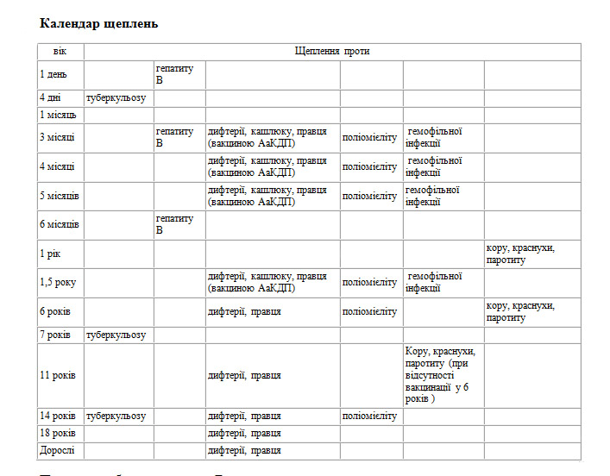
Щеплення, що є обов'язковими в Україні

Slide 18
Отже, слідкуйте за своїм здоров'ям і
агітуйте оточуючих піклуватися про їхнє, адже
воно є найнеобхіднішим для життя!

